Slide 1
MODULBASERT TRENING FOR LIVBÅTPERSONELL
MODUL: 5
FØRSTEHJELP

Slide 2
INNHOLD
Førstehjelpsutstyr i båten
Psykiske reaksjoner
Plassering av skadet/ syk person
Person skadet etter stup
HLR i livbåt
Eventuelt
Evaluering
Metode:
Gjennomgang av førstehjelpsutstyr i båten + psykiske reaksjoner.
Øvrige case gjennomføres i livbåt.

Slide 3
TEMA 1 - FØRSTEHJELPSUTSTYR
Gjennomgang av førstehjelpsutstyr i livbåt.
Plassering av dette og praktisk bruk.

Slide 4
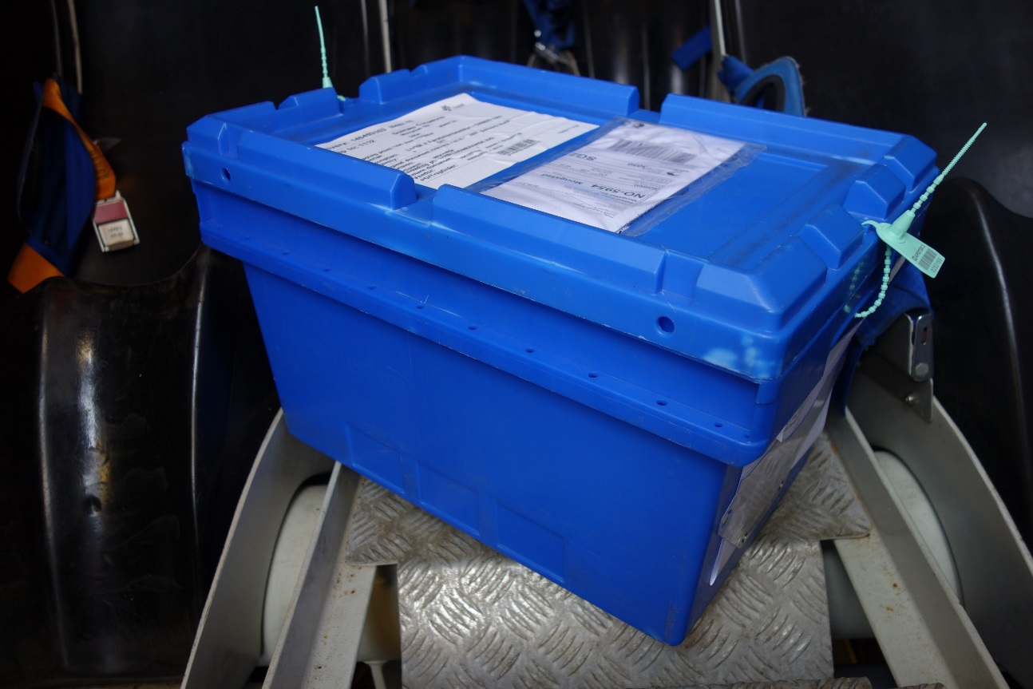
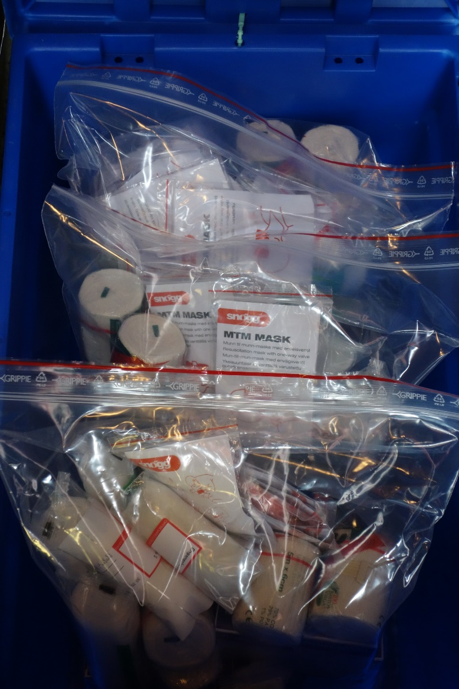
FØRSTEHJELPSUTSTYR FF48.1

Slide 5
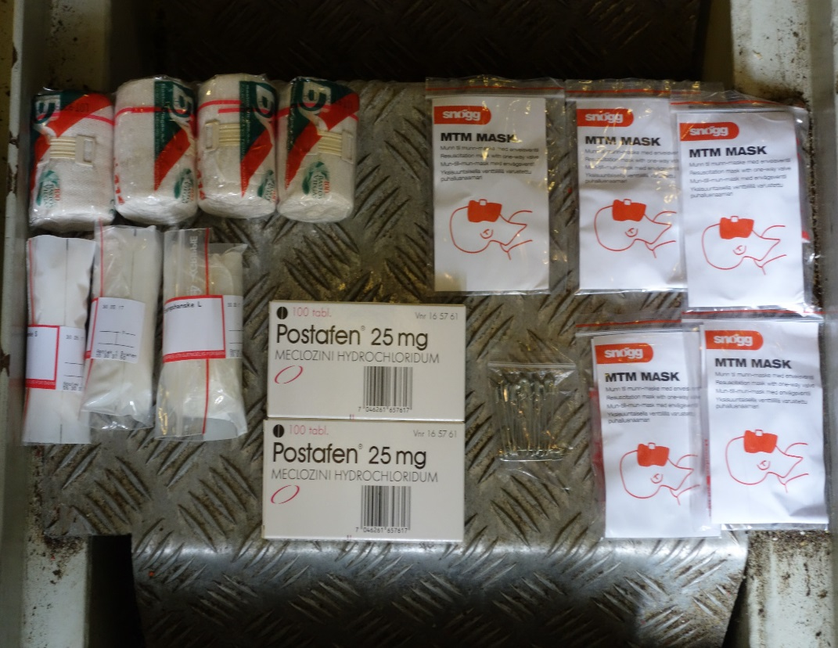
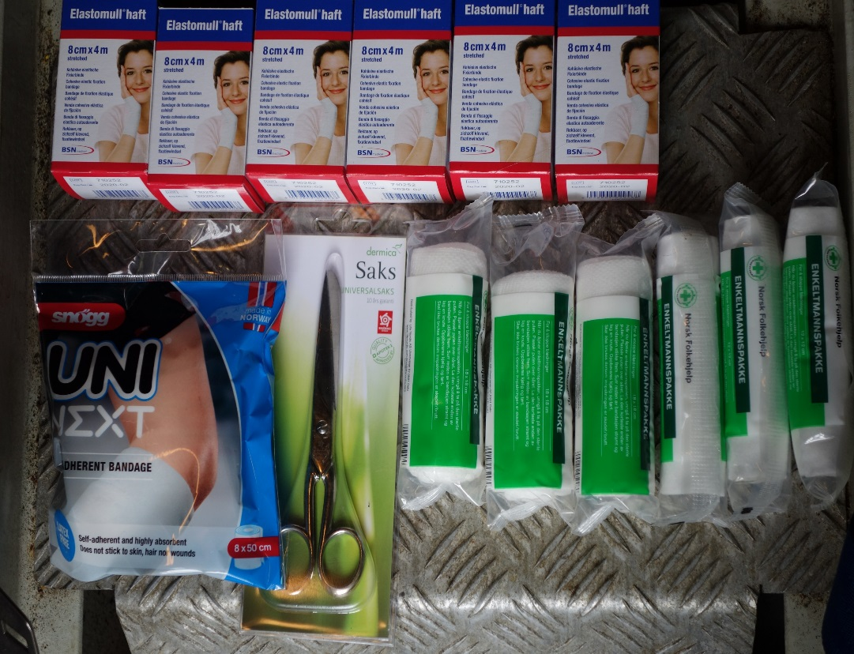
FØRSTEHJELPSUTSTYR FF48.1

Slide 6
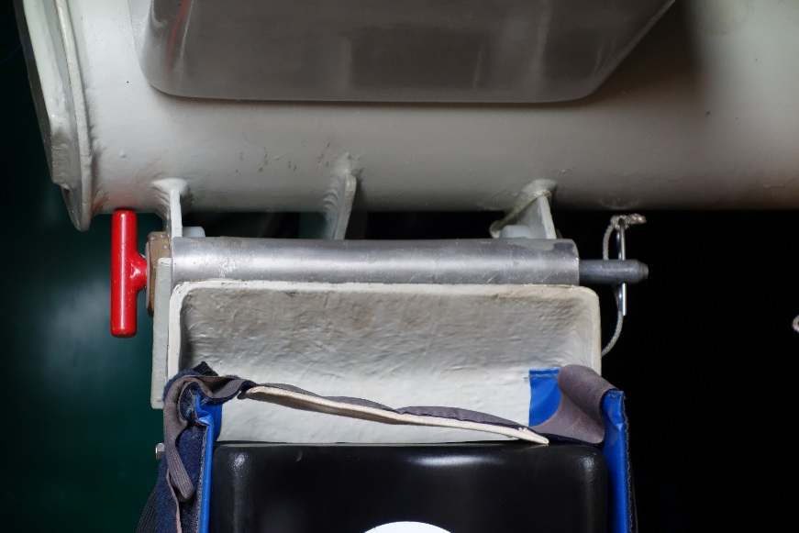
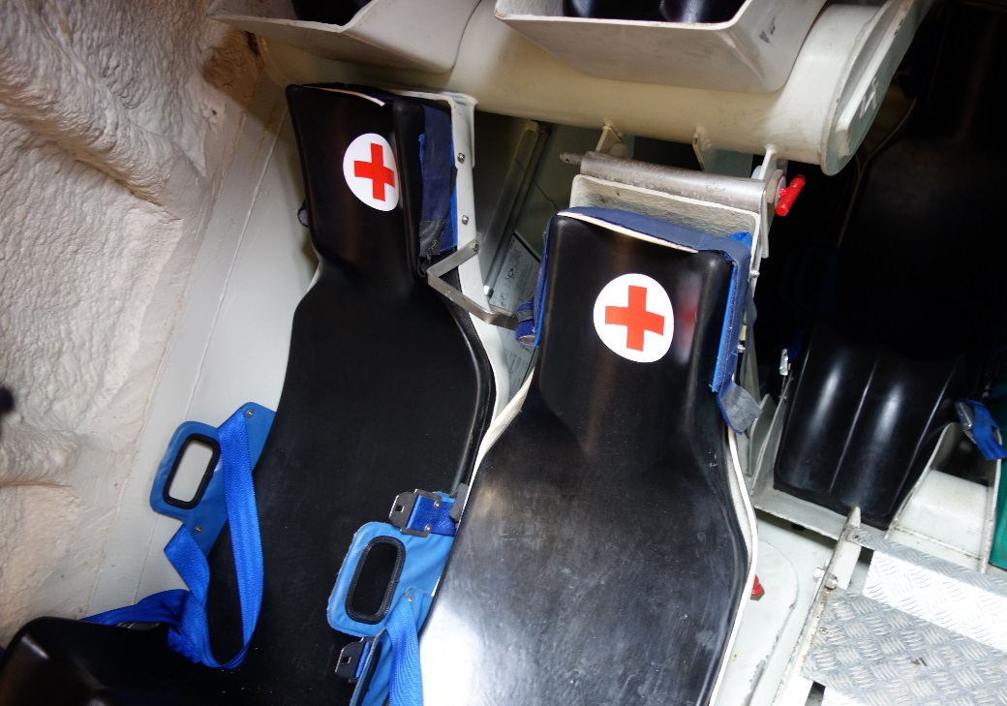
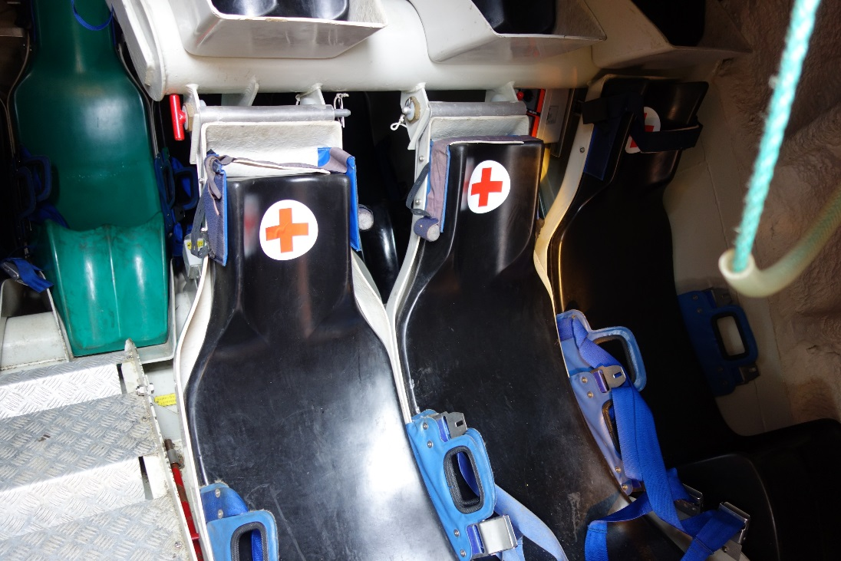
FØRSTEHJELPSUTSTYR
FF48.1

Slide 7
TEMA 2: PSYKISKE REAKSJONER
Etter mønstring blir en av passasjerene svært urolig. Kollegaen har ikke ankommet livbåten og vedkommende vil gå tilbake på arbeidsstedet for å «hente» kollegaen. Vedkommende får ikke lov til å forlate livbåten, han får beskjed om å bli sittende fastspent i setet. Passasjeren reagerer med aggresjon og opptrer truende.
Diskuter hvordan dere som mannskap kan håndtere denne situasjonen på beste måte?

Slide 8
TEMA 3: PLASSERING AV SKADET/SYK PERSON
Dere har fått melding om at situasjonen på installasjonen er kritisk og evakuering med livbåt er nært forestående.
En person med store brannskader på hender og underarmer ankommer livbåten. Diskuter hvordan dere som mannskap kan håndtere denne situasjonen på beste måte?
Plassering av førstehjelper/ sykepleier samt deres utstyr.
Notes:
Skader kan variere, f.eks immoblisert bruddskade eller pasient med brystsmerter.

Slide 9
TEMA 4: PERSON SKADET ETTER STUP.
Kort tid etter gjennomført stup blir du gjort oppmerksom at en person er slått bevistløs og har et blødende kutt i pannen. Hvordan skal vi håndtere denne situasjonen?
Ledelse og delegering
Undersøkelse av pasient
Aktuelt utstyr
Sikring av luftveier
Notes:
Sikring av luftveier. Prøves ut I livbåt.

Slide 10
TEMA 5: HLR I LIVBÅT
Praktisk øvelse. En dukke plasseres i livbåtsete. Konstatere livløshet og iverksette HLR.
Diskuter risiko/ begrensninger.
Notes:
Er det mulig å få gjennomført en tilfredstillende HLR I praksis ?? Plassering av pasient ??? Vær obs på at noen båter vil ha endret posisjon av seter etter at båten er kommet på sjøen.

Slide 11
EVENTUELT
Gjennomgang av eventuelle punkter fra øvrige skift

